Slide 1
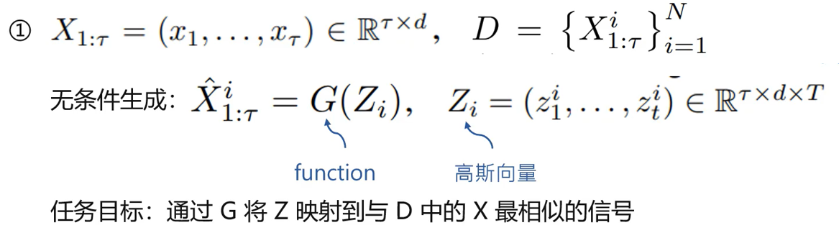
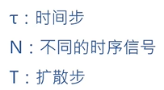
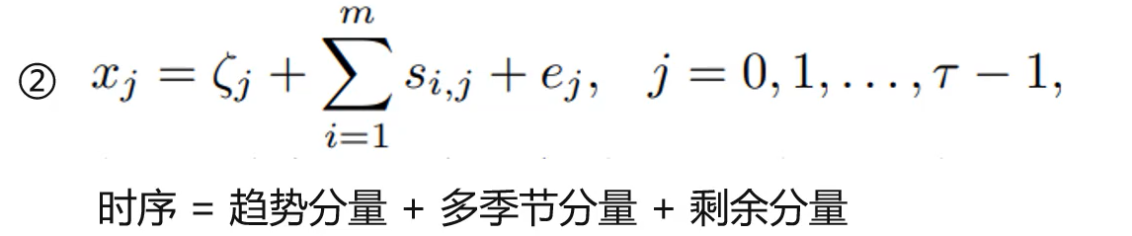

问题陈述：
创新点：
1）在Diffusion Model (DDPM) 框架中，重新设计了去噪网络；
2）基于transformer (encoder-decoder) ，引入了可解释的分解结构；
3）训练一个无条件的模型，也可兼容不同的有条件任务

Slide 2


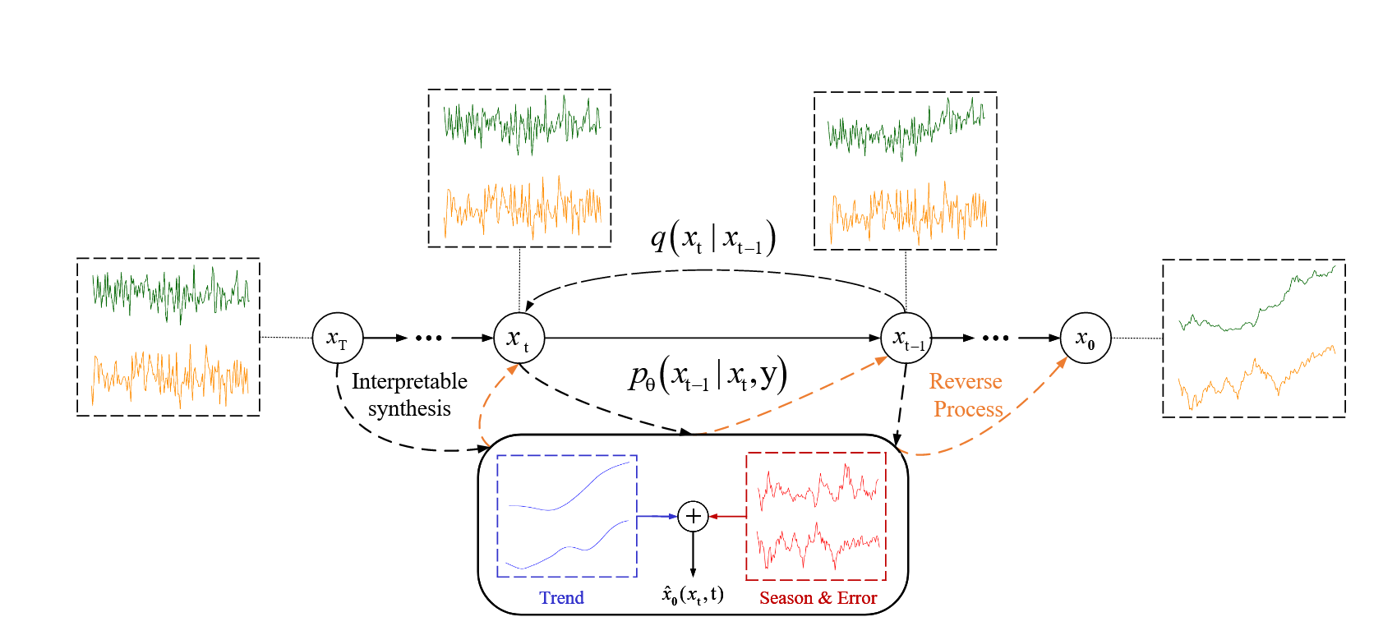

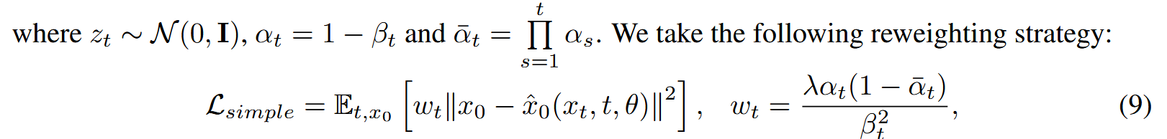


逐渐添加高斯噪声
$$x_{T}∼𝒩(0,I)$$
逆向处理
基于扩散模型的框架整体思路
可解释生成
直接预测$x_{0}$的估计值${\hat{x}}_{0}(x_{t},t,θ)$
（与DDPM相比做出改变的地方）

Slide 3
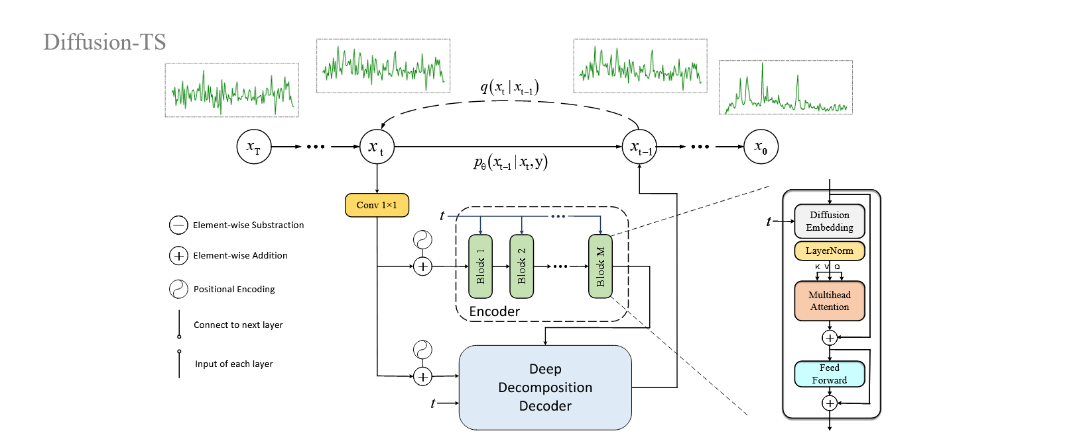
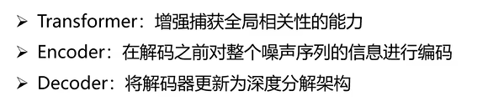

单个扩散步上的细节处理① —— 编码器
编码器：应用Transformer结构
添加扩散步信息
位置编码
多头自注意力
深度分解解码器
共有$M$块进行堆叠

Slide 4
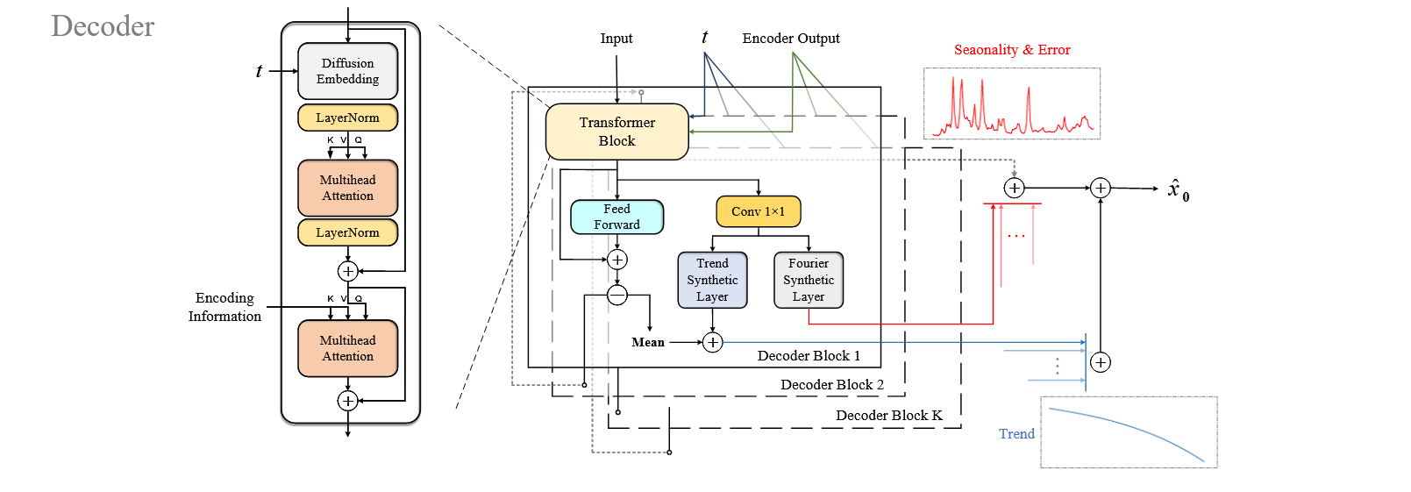
单个扩散步上的细节处理② —— 解码器
加噪数据
扩散步信息
加噪数据
编码器输出
多季节分量和误差分量
扩散步信息
编码器输出
趋势分量
与编码器中的结构类似，但只有单独一块
由于应用了多头自注意力，因此也有多个解码块

Slide 5
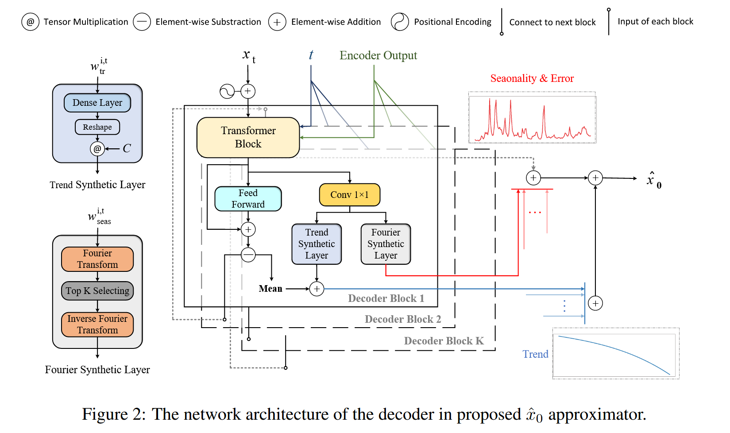
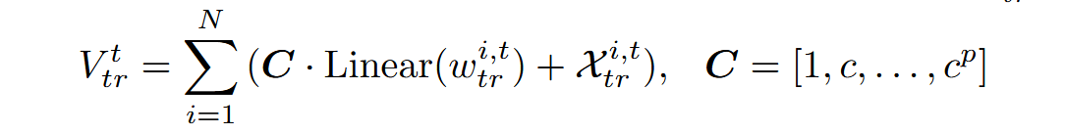
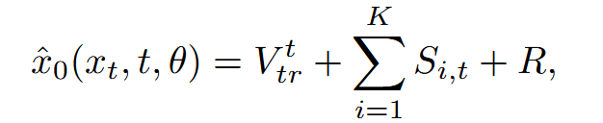
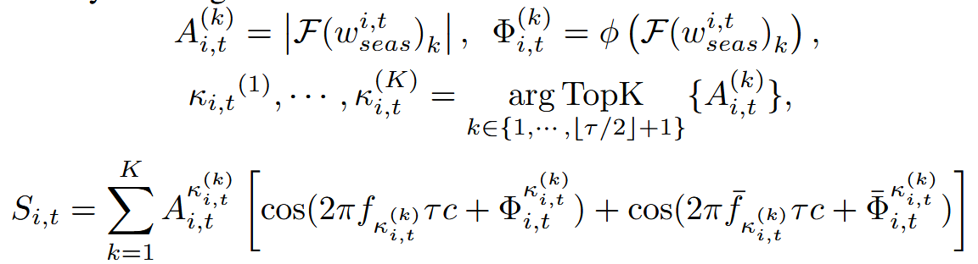
单个扩散步上的细节处理③ —— 解码器
加噪数据
扩散步信息
编码器输出
多季节分量和误差分量
趋势分量

Slide 6
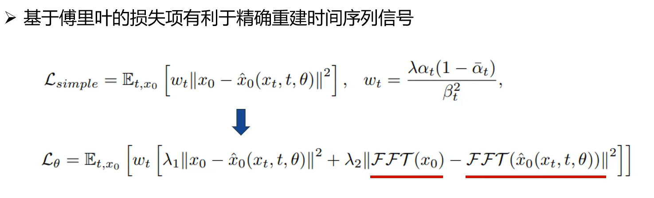
本文针对扩散模型损失函数的改进：

